Slide 1

La Enseñanza En La Escuela Técnica I - Protec

Slide 2

Los Chicos que dominaron la Energía
Explorando
la Didáctica
Mecánica

Slide 3
Espacios Curriculares
Termodinámica
Matemáticas
Operaciones Mecánicas

Slide 4
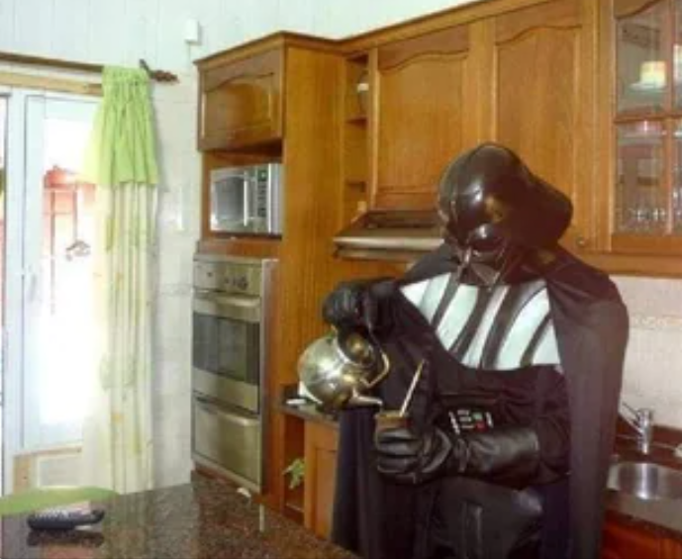
Situación Problema Necesidad de un dispenser duradero y de bajo costo que conserve la temperatura del agua caliente para uso escolar

Slide 5

¿Cómo podemos diseñar, prototipar y evaluar un termo de bajo costo y fácil construcción que sea capaz de mantener el agua caliente a una temperatura útil durante el mayor tiempo posible dentro del contexto de una escuela, aplicando los principios de la termodinámica, cálculos matemáticos precisos y el diseño mecánico eficiente?

Slide 6
Objetivos Generales
Desarrollar la capacidad de resolver problemas reales complejos mediante la aplicación integrada de conocimientos de matemática, termodinámica y operaciones mecánicas
Promover el razonamiento crítico, la comunicación efectiva, la colaboración y el trabajo en equipo en el contexto de desafíos tecnológicos
Diseñar, analizar y optimizar sistemas térmicos, considerando su eficiencia e impacto ambiental.

Slide 7



Objetivos Específicos
Aplicar conceptos matemáticos para modelar y analizar el comportamiento de máquinas y sistemas mecánicos.
Identificar, formular y resolver problemas técnicos relacionados con procedimientos de mecanizado evaluando sus ventajas y desventajas.
Desarrollar habilidades en el manejo seguro y eficaz de máquinas y herramientas, incluyendo aquellas de control numérico computarizado.

Slide 8

Inicio
Introduccio al Proyecto y Presentacion de la Pregunta Guia
Formación de Equipos
Estudio y Analisis de Campo
(Virtual o Presencial)
PRESENTACION
ESPACIOS CURRICULARES
INICIO
DESARROLLO
CONCLUSION

Slide 9
Desarrollo
Matemáticas
Funciones y su aplicación Estadística y Probabilidad
Experiencias
Viabilidad
Conceptos Termodinámicos
Ciclos de trabajo y Maquinas Térmicas
Diseño Conceptual
Experiencias
Viabilidad
Operaciones Mecánicas
Optimización y Mantenimiento
Experiencias
Viabilidad
Trabajo individual y en equipo

Slide 10
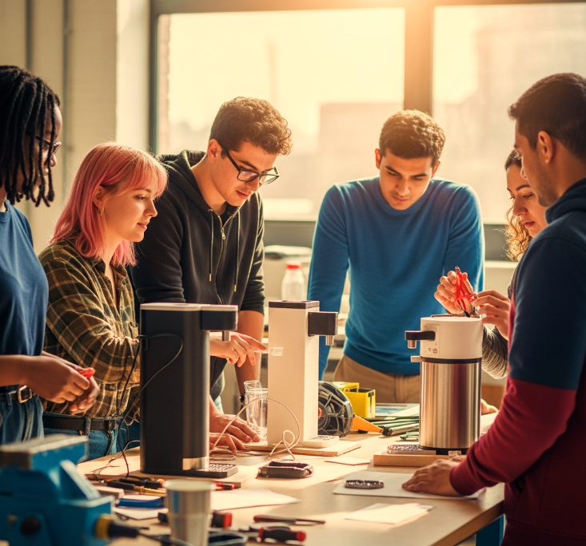
Objetivos clave de aprendizaje
Aplicación de Termodinámica: Los estudiantes aplicarán principios termodinámicos para diseñar y construir un dispensador/termo de bajo costo y energéticamente eficiente
Desarrollo de Habilidades Técnicas: El proyecto fomentará habilidades técnicas en el diseño, construcción y prueba de sistemas de aislamiento térmico.
Innovación y Sostenibilidad: Los estudiantes promoverán la innovación y la sostenibilidad a través del diseño y construcción de productos prácticos.

Slide 11

Recursos
Materiales reciclados o de bajo costo
Guías de trabajo
Acceso a Internet
Software de simulación
Equipos de medición de temperatura

Slide 12
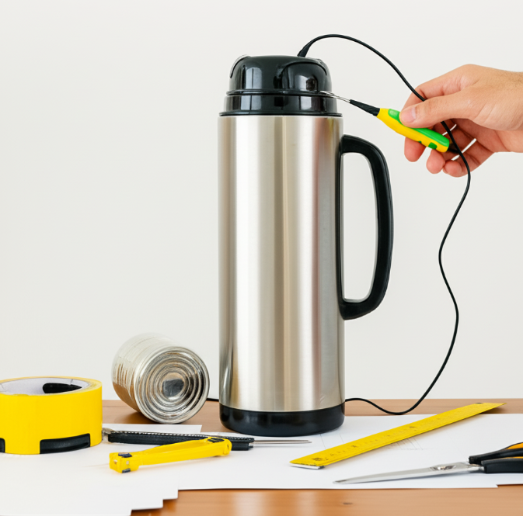
Producto Final
Pensamiento Crítico y Resolución de Problemas: Identificación de desafíos, desarrollo de soluciones creativas, evaluación de alternativas.
Trabajo Colaborativo y Comunicación: Coordinación en equipo, reparto de tareas, presentación de ideas y resultados.
Gestión de Proyectos: Planificación, asignación de recursos, seguimiento de progreso, cumplimiento de plazos.
Conciencia Ambiental y Sostenibilidad: Diseño de productos de bajo impacto ambiental, fomento del reciclaje y la reutilización, consideración del ciclo de vida del producto.

Slide 13
Evaluación
Comprensión de conceptos
Conclusión
Resolución de problemas
Participación y trabajo en equipo
Valoración del proceso
Responsabilidad y entrega de tareas
Comunicación de resultados

Slide 14
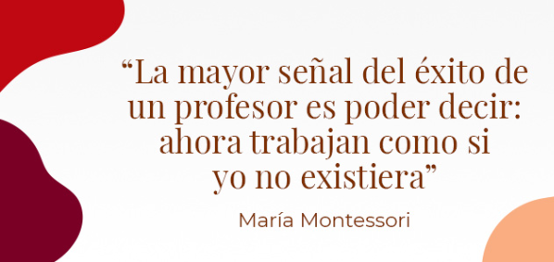

Slide 15
Secuencia Didáctica
Objetivo general
Objetivos específicos
Inicio
Introducción al proyecto (Motivación)
Recuperación de saberes previos
Presentación del tema nuevo

Slide 16
Desarrollo
Actividades prácticas en el taller y lectura de textos complementarios
Recursos a utilizar
Producción parcial/registros
Cierre
Actividad integradora o de síntesis
Evaluación del progreso y resultados

